Slide 1
Kính chào quý thầy cô
và các em học sinh!

Slide 2
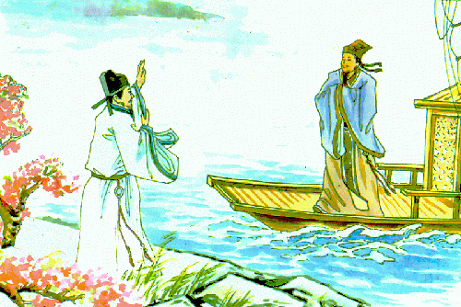

Slide 3
Câu 1: Nhà thơ nào của Trung Quốc được hậu bối tôn là Tửu Tiên (酒仙) hay Trích Tiên Nhân (谪仙人)?
Lí Bạch

Slide 4
Câu 2: Năm sinh, năm mất của Lí Bạch?
701- 762

Slide 5
Câu 3:Lí Bạch là nhà thơ nổi tiếng của thời nào?
Thịnh Đường

Slide 6
Câu 4: Phong cách thơ Lí Bạch có gì đặc sắc?
Hào phóng, bay bổng
Tự nhiên, tinh tế và giản dị

Slide 7
Câu 5: Chủ đề chính trong thơ Lí Bạch là gì?
- Ước mơ vươn tới lí tưởng cao cả, khát vọng giải phóng cá tính, bất bình với hiện thực tầm thường.

Slide 8
Câu 6: Người bạn văn chương thân thiết đã đi vào thơ của Lí Bạch là ai?
Mạnh Hạo Nhiên

Slide 9
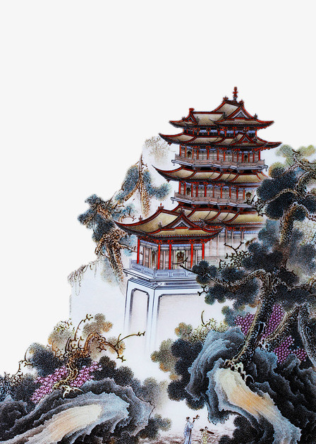
TẠI LẦU HOÀNG HẠC
TIỄN MẠNH HẠO NHIÊN
ĐI QUẢNG LĂNG
(Hoàng Hạc lâu tống Mạnh Hạo Nhiên
chi Quảng Lăng)
- Lý Bạch -

Slide 10
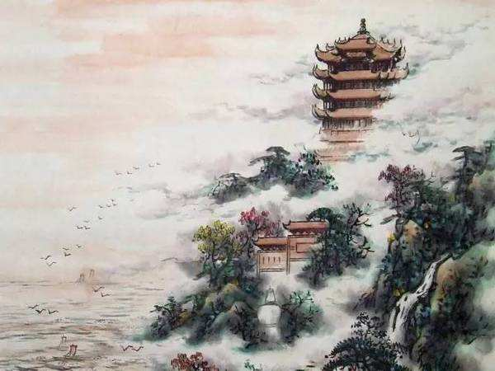
CẤU TRÚC BÀI HỌC
Tìm hiểu chung
Đọc - hiểu văn bản
Tổng kết
Luyện tập
Vận dụng

Slide 11
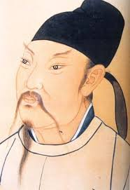
I. TÌM HIỂU CHUNG
1. Tác giả
Thảo luận nhóm đôi
Nêu những hiểu biết của em về cuộc đời và sự nghiệp văn chương của Lí Bạch?

Slide 12
I. TÌM HIỂU CHUNG
1. Tác giả
a. Cuộc đời
Lí Bạch (701 - 762) quê ở Lũng Tây – Trung Quốc
Tự Thái Bạch, hiệu là Thanh Liên cư sĩ.
Được mệnh danh là “thi tiên”.

Slide 13
I. TÌM HIỂU CHUNG
1. Tác giả.
a. Sự nghiệp văn chương
Để lại hơn 1000 bài thơ.
- Nội dung chính trong thơ:
+ Ước mơ vươn tới lí tưởng cao cả.
+ Khát vọng giải phóng cá nhân.
+ Bất bình trước hiện thực tầm thường.
+Tình cảm phong phú, mãnh liệt: tình bạn, thiên nhiên, uống rượu,…

Slide 14
I. TÌM HIỂU CHUNG
1. Tác giả
a. Sự nghiệp văn chương
Phong cách thơ: hào phóng, bay bổng nhưng tự nhiên, tinh tế, giản dị.
Lí Bạch là nhà thơ lãng mạng vĩ đại của Trung Quốc

Slide 15
I. TÌM HIỂU CHUNG
2. Tác phẩm
- Hoàn cảnh sáng tác: Khi Lí Bạch tiễn Mạnh Hạo Nhiên đi Quảng Lăng
-Thể thơ: Thất ngôn tứ tuyệt.
- Chữ viết: chữ Hán.
- Đề tài: Tình bạn
Những hiểu biết của em về bài thơ (hoàn cảnh sáng tác,thể thơ, đề tài, chữ viết)?

Slide 16
I. TÌM HIỂU CHUNG
2. Tác phẩm
Bố cục bài thơ gồm mấy phần?
“Cố nhân tây từ Hoàng Hạc Lâu
Yên hoa, tam nguyệt há Dương Châu.
Cô phàm viễn ảnh bích không tận
Duy kiến trường giang thiên tế lưu”
- Lý Bạch -
“Bạn từ Lầu Hạc lên đường
Giữa mùa hoa khói Châu Dương xuôi dòng.
Bóng buồm đã khuất bầu không
Trông theo chỉ thấy dòng sông bên trời”
- Ngô Tất Tố (dịch) -

Slide 17
I. TÌM HIỂU CHUNG
2. Tác phẩm
“Cố nhân tây từ Hoàng Hạc Lâu
Yên hoa, tam nguyệt há Dương Châu.
Cô phàm viễn ảnh bích không tận
Duy kiến trường giang thiên tế lưu”
- Lý Bạch -
- Bố cục: 2 phần
+ Hai câu đầu: Tả cảnh
+ Hai câu sau: Tả tình.

Slide 18
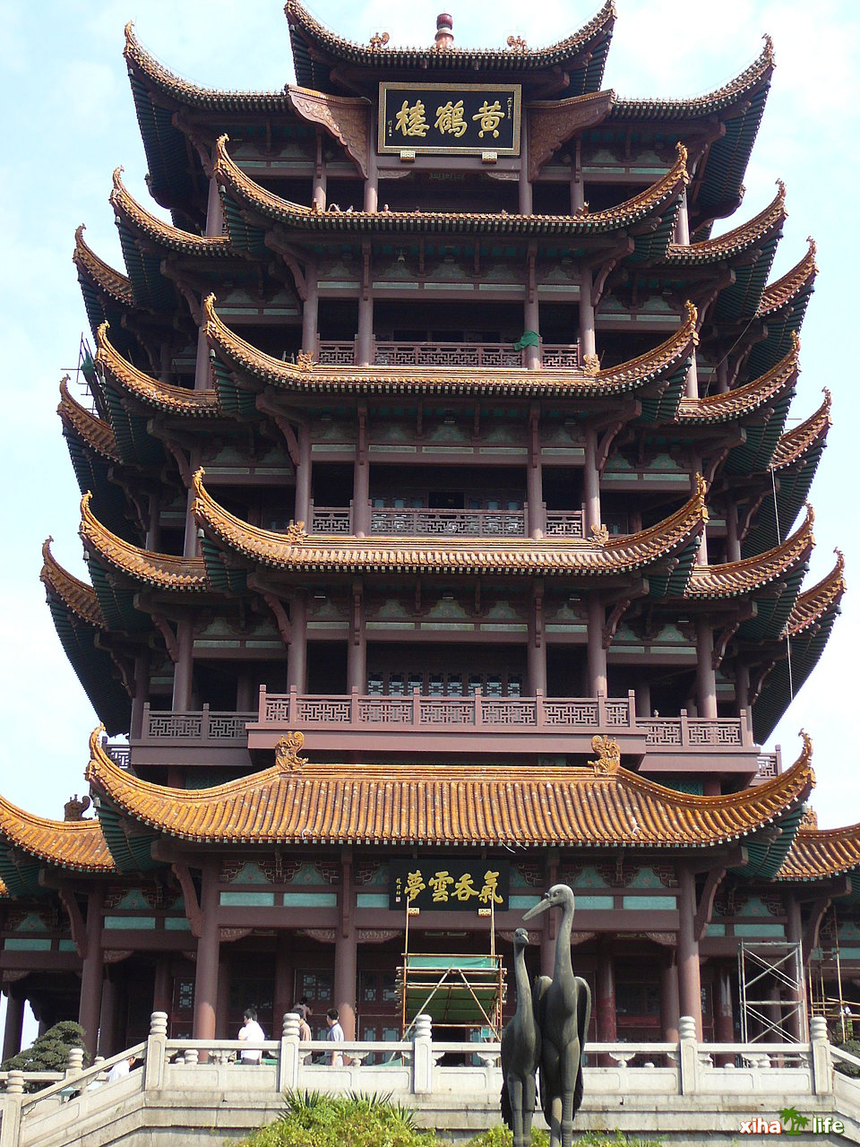
II. ĐỌC – HIỂU VĂN BẢN
Nêu những hiểu biết của em về Hoàng Hạc Lâu và Mạnh Hạo Nhiên?
- Hoàng Hạc Lâu: Danh lam thắng cảnh của Trung Quốc, đồng thời cũng là nơi gắn liền với huyền thoại Phí Văn Vi đắc đạo thành tiên cưỡi hạc bay đi.
Lầu Hoàng Hạc

Slide 19
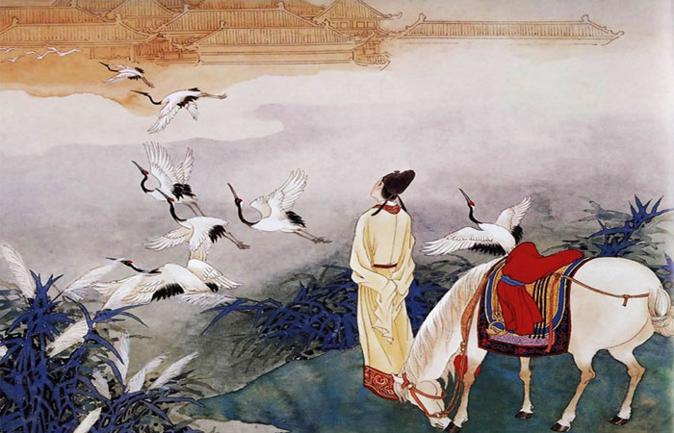
II. ĐỌC – HIỂU VĂN BẢN
- Mạnh Hạo Nhiên: Lớn hơn Lí Bạch 12 tuổi, là người bạn tâm đầu ý hợp, tri âm tri kỷ với Lí Bạch.
Mạnh Hạo Nhiên

Slide 20
III. PHÂN TÍCH
1. Hai câu thơ đầu:
“Cố nhân tây từ Hoàng Hạc Lâu
Yên hoa, tam nguyệt há Dương Châu”
(Bạn từ Lầu Hạc lên đường
Giữa mùa hoa khói Châu Dương xuôi dòng)
- Con người: “Cố nhân” - Người bạn cũ.
Gợi mối quan hệ gắn bó thân thiết từ lâu của hai người bạn.
Như vậy, giữa “cố nhân” và “bạn” có tương đồng với nhau về nghĩa không?

Slide 21
II. ĐỌC – HIỂU VĂN BẢN
1. Hai câu thơ đầu:
“Cố nhân tây từ Hoàng Hạc Lâu
Yên hoa, tam nguyệt há Dương Châu”
(Bạn từ Lầu Hạc lên đường
Giữa mùa hoa khói Châu Dương xuôi dòng)
- Không gian đưa tiễn:
+ Điểm xuất phát: “tây từ Hoàng Hạc lâu” (phía tây lầu Hoàng Hạc).
Địa điểm tiễn đưa đầy huyền thoại và chất thơ, như đưa bạn vào cảnh tiên.
+ Điểm đến: Dương Châu.
Một thắng cảnh phồn hoa đô hội của Trung Quốc.

Slide 22
II. ĐỌC – HIỂU VĂN BẢN
1. Hai câu thơ đầu:
“Cố nhân tây từ Hoàng Hạc Lâu
Yên hoa, tam nguyệt há Dương Châu”
(Bạn từ Lầu Hạc lên đường
Giữa mùa hoa khói Châu Dương xuôi dòng)
Thời gian tiễn đưa:
+ “Tam nguyệt”: ba trăng – đó là tháng ba, mùa Xuân.
+ “Yên hoa”: hoa khói.
+ Ngoài ra đây còn là hình ảnh ẩn dụ có nhiều tầng nghĩa:
* Cảnh đẹp mùa xuân.
* Cảnh phồn hoa của Dương Châu.

Slide 23
II. ĐỌC – HIỂU VĂN BẢN
1. Hai câu thơ đầu:
“Cố nhân tây từ Hoàng Hạc Lâu
Yên hoa, tam nguyệt há Dương Châu”
(Bạn từ Lầu Hạc lên đường
Giữa mùa hoa khói Châu Dương xuôi dòng)
Hai câu thơ đầu tác giả miêu tả khung cảnh tiễn đưa thơ mộng và lãng mạn như tình bạn sâu sắc của hai người bạn tri âm tri kỷ.

Slide 24
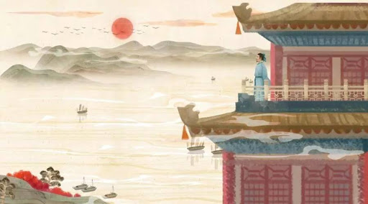
II. ĐỌC – HIỂU VĂN BẢN
2. Hai câu thơ sau:
“Cô phàm viễn ảnh bích không tận
Duy kiến trường giang thiên tế lưu”
(Bóng buồm đã khuất bầu không
Trông theo chỉ thấy dòng sông bên trời)
- “Cô phàm”: Cánh buồm cô đơn → Tác giả sử dụng nghệ thuật nhân hóa.
Tượng trưng cho nỗi niềm của kẻ ở người đi: người ra đi cô đơn, người ở lại cũng cảm thấy cô độc lẻ loi.

Slide 25
II. ĐỌC – HIỂU VĂN BẢN
2. Hai câu thơ sau:
“Cô phàm viễn ảnh bích không tận
Duy kiến trường giang thiên tế lưu”
(Bóng buồm đã khuất bầu không
Trông theo chỉ thấy dòng sông bên trời)
- “Viễn ảnh”: bóng cánh buồm ngày càng xa dần, mờ dần và khuất hẳn.
- “Bích không tận”: khoảng không xanh biếc.
- “Duy kiến ”: Nhà thơ chỉ thấy một dòng Trường Giang mênh mông, vô tận.
- “Thiên tế lưu”: chảy vào cõi trời, chảy ngang bầu trời.

Slide 26
II. ĐỌC – HIỂU VĂN BẢN
2. Hai câu thơ sau:
“Cô phàm viễn ảnh bích không tận
Duy kiến trường giang thiên tế lưu”
(Bóng buồm đã khuất bầu không
Trông theo chỉ thấy dòng sông bên trời)
=> Vị trí đứng nhìn của tác giả phải ở trên cao thì mới thấy được cánh buồm chở bạn ra đi với tình cảm tha thiết, xót xa, buồn đau và chân thành dành cho bạn.

Slide 27
II. ĐỌC – HIỂU VĂN BẢN
2. Hai câu thơ sau:
“Cô phàm viễn ảnh bích không tận
Duy kiến trường giang thiên tế lưu”
(Bóng buồm đã khuất bầu không
Trông theo chỉ thấy dòng sông bên trời)
Tác giả sử dụng phép đối giữa con thuyền >< khoảng không gian rộng lớn, dòng sông >< bầu trời, hữu hạn >< vô hạn đã làm bật lên được một không gian khoáng đạt mà hùng vĩ trong nỗi buồn tống biệt và ức hữu.

Slide 28
III. TỔNG KẾT
Em hãy cho biết nội dung toàn bài học và rút ra được bài học gì cho bản thân?
Bài thơ đặc trưng của thể thơ Đường luật: hàm súc, cô đọng, ý tại ngôn ngoại đã ca ngợi một tâm hồn đẹp, một tình bạn đẹp của Lí Bạch nói riêng và của những tao nhân mặc khách đời Đường nói chung.

Slide 29
IV. LUYỆN TẬP
1. “Cố nhân” có nghĩa là:
A. Hai người bạn mới quen.
B. Hai người bạn đã quen lâu lắm rồi.
C. Đó là tình cảm của hai người bạn cũ tri âm tri kỷ, tâm đầu ý hợp với nhau.
D. Cả ba đáp án trên đều đúng.
Đáp án: C

Slide 30
IV. LUYỆN TẬP
2. Giải thích từ “cô phàm”:
A. Con người cô đơn.
B. Cánh buồm cô đơn, lẻ loi.
C. Đây là hình ảnh được tâm lí hóa và tác giả nhìn hình ảnh ấy bằng sự cô đơn của lòng mình cũng như của Mạnh Hạo Nhiên.
D. Ba đáp án trên đều đúng.
Đáp án: C

Slide 31
IV. LUYỆN TẬP
3. Tai sao trong bản dịch Ngô Tất Tố không dịch “cô phàm” là cánh buồm mà lại dịch là “bóng buồm”:
A. “Bóng buồm” thể hiện được gần nghĩa hơn với từ “cô phàm”, đó là sự mờ dần và khuất hẳn của bóng một cánh buồm.
B. Dịch cho xuôi tai
C. Ngô Tất Tố thích từ “bóng buồm” hơn.
D. Cả ba ý trên đều đúng
Đáp án: A

Slide 32
IV. LUYỆN TẬP
4. “Viễn ảnh” là:
A. Hình ảnh Mạnh Hạo Nhiên trở đang xa dần, mờ dần.
B. Thuyền chở Lí Bạch chìm vào vùng hoa khói.
C. Hình ảnh cánh buồm chở Mạnh Hạo Nhiên đang ngày càng xa dần, khuất hẳn.
D. Cả ba đáp án trên đều đúng.
Đáp án: C

Slide 33
IV. LUYỆN TẬP
5. Tại sao tác giả lại hạ từ “duy kiến” trong khi trên sông rất nhiều thuyền bè qua lại:
A. Thuyền chở Mạnh Hạo Nhiên to lớn hơn các con thuyền khác
B. Tác giả xem qua ống nhòm nên bị hạn chế tầm nhìn
C. Tâm tư, tình cảm, sự quyến luyến với bạn đã khiến cho ông chỉ nhìn thấy “cô phàm” đưa bạn đi xa
D. Tất cả đáp án trên đều đúng.
Đáp án: C

Slide 34
IV. LUYỆN TẬP
6. Vị trí mà tác giả đứng để “duy kiến” “cô phàm” chở Mạnh Hạo Nhiên:
A. Trên ngọn núi cao.
B. Ở một vị trí cao trên lầu Hoàng Hạc hoặc một điểm cao nào đó trên bờ sông Trường Giang.
C. Đứng trên một con thuyền khác trên sông Trường Giang.
D. Cả ba đáp án trên đều đúng.
Đáp án: B

Slide 35
V. VẬN DỤNG
BÀI TẬP VỀ NHÀ
Sưu tầm những câu thơ, câu nói, bài ca dao hay về tình bạn?

